Slide 1
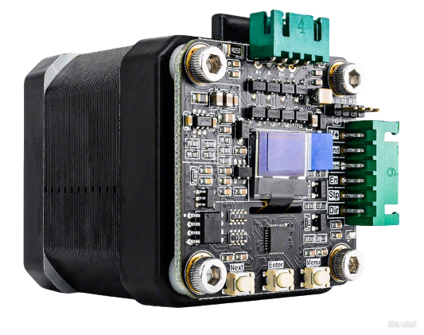
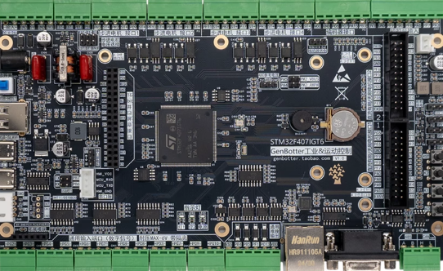
GenBotter电机开发教程
【04-05】
步进电机案例1
高博士
2025

Slide 2
1. 案例目标
通过开发板 3 个用户按键分别实现电机的
启停控制（k2）
方向切换（顺时针 / 逆时针）（K1）
速度档位调节（如 3 档速度切换）（K0）
LED1、LED2用来指示哪个按键被按下

Slide 3
2. 案例实现分析
LED、按键的代码在直流有刷电机、舵机案例中已经实现，可以复用。
使能En、方向Dir就是对应GPIO简单的0、1逻辑控制
Stp（PUL）则通过控制TIM8_CH1的PWM周期（即改变重装载值）来实现速度控制，每发出一个周期的PWM波步进电机转动一个步距角（若细分设置为1）。

Slide 4
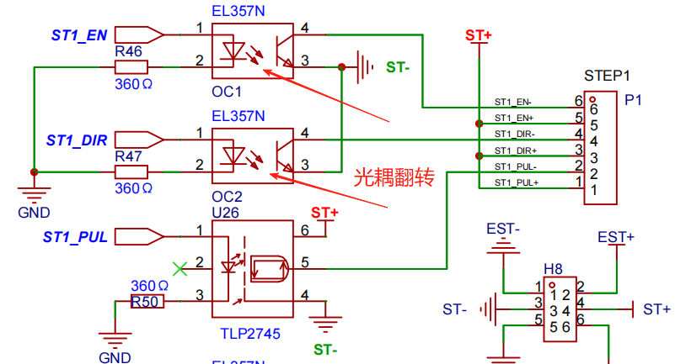
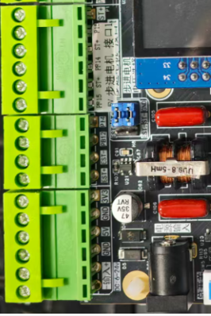
3. 开发板上的步进电机1接口
ST+
PI5 ST1_PUL
PF14 ST1_DIR
PF15 ST1_EN
+
注意：Enable和Dir的端口输出逻辑都被光耦反转了。
用开发板给电机供电
-
GenBotter Motor-1电机开发板

Slide 5
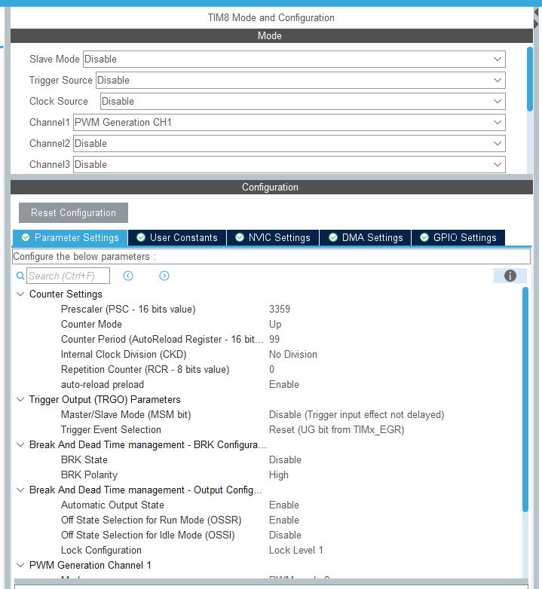
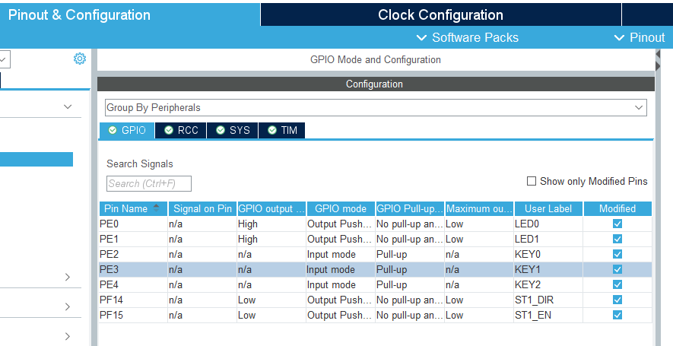
4. CubeMX配置
得到50KHz的计数时钟

Slide 6
POWERPOINT DESIGN
2025
谢谢大家
主讲人：
高博士
时间：
2025.8

